Slide 1
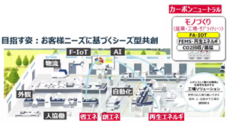
ソリューション事業の拡大
① 新たな変革への取組み
現活動 | 課 題
21中計・Reborn21 | ドメイン拡大
FS開発 | ソリューション創出
人財育成 | 現場力＋外向き思考
考え方
事業アイテム ➡ トータル支援
安 心
環 境
建 設
保 全
省エネ
提案
進め方
総コスト低減
計画一元化
手の内化・実行
基盤
P
Ｄ
安 全 ・ 品 質
Ａ
Ｃ
進化・深化
競争力の検証
② 競争力のものさし
 | コスト | 安 心 | 環 境
建 設 | 計画比 ▲２０％
保 全 | 計画比 ▲１０％
省エネ | ﾒｰｶ比 ▲25%
2/3

